Slide 1
Глава 10. Уровень приложений
Основы сетевых технологий
Notes:
Программа Сетевой академии Cisco
Введение в сетевые технологии

Slide 2
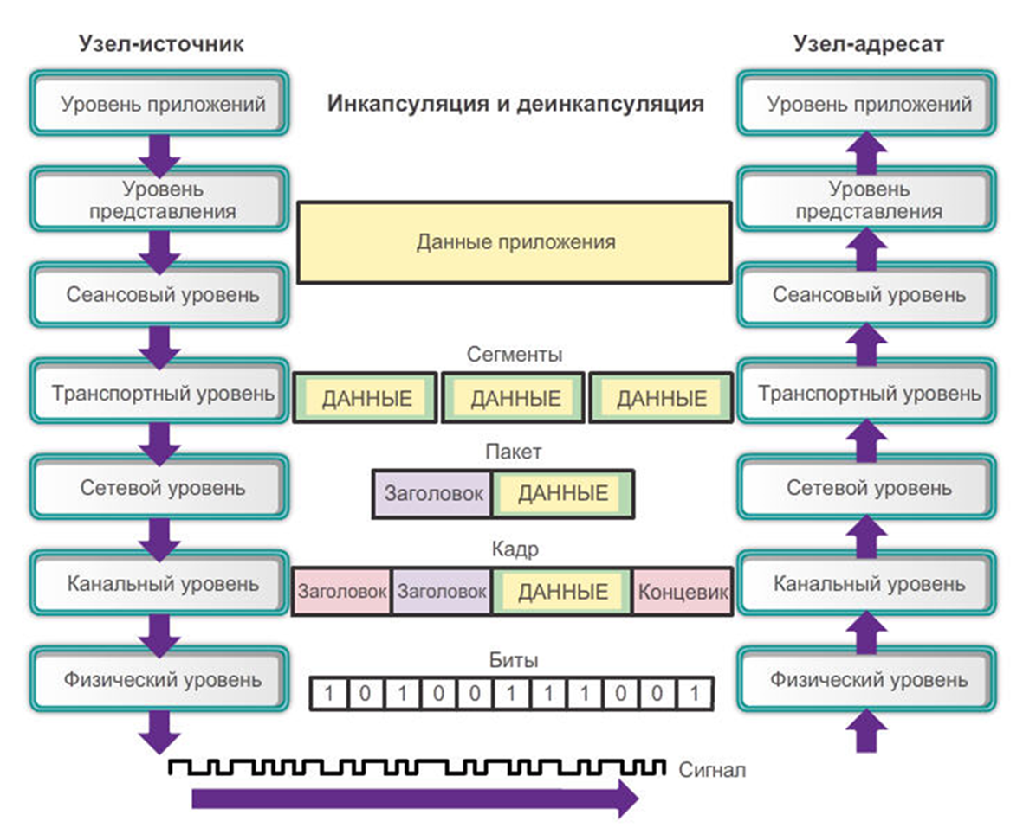
Уровень приложений, уровень представления и сеансовый уровень Пересмотр моделей OSI и TCP/IP
Notes:
10.1.1.1
Как показано на рисунке, уровень приложений является верхним уровнем как в модели OSI, так и в модели TCP/IP. Именно этот уровень обеспечивает взаимодействие между приложениями, которые используются для обмена данными и базовой сети, по которой передаются сообщения. Протоколы уровня приложений используются для обмена данными между программами, выполняемыми на узле-источнике и узле назначения.
Раздел 4.1.1.1

Slide 3
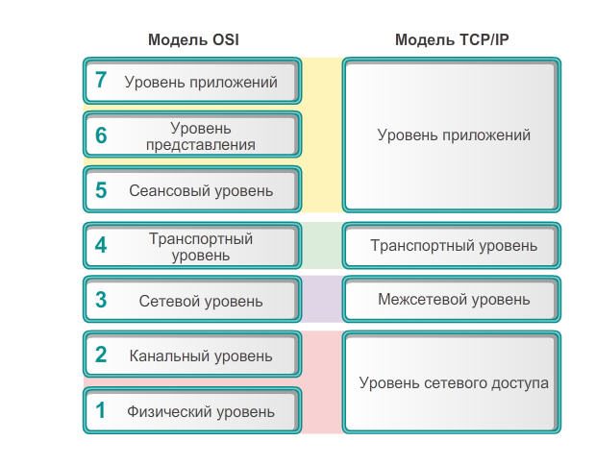
Уровень приложений, уровень представления и сеансовый уровень Пересмотр моделей OSI и TCP/IP
Уровни 5, 6 и 7 модели OSI используются в качестве опорных для разработчиков и поставщиков прикладного программного обеспечения, чтобы создавать продукты, которым требуется доступ к сети (например, веб-браузеры).
Notes:
10.1.1.1
Как показано на рисунке, уровень приложений является верхним уровнем как в модели OSI, так и в модели TCP/IP. Именно этот уровень обеспечивает взаимодействие между приложениями, которые используются для обмена данными и базовой сети, по которой передаются сообщения. Протоколы уровня приложений используются для обмена данными между программами, выполняемыми на узле-источнике и узле назначения.
Раздел 4.1.1.1

Slide 4
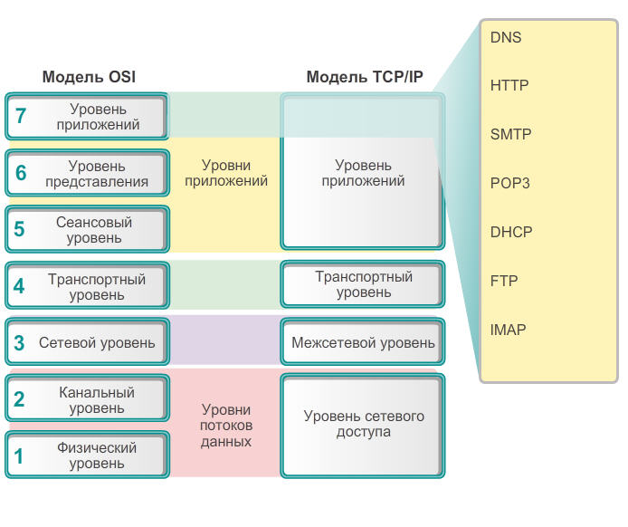
Уровень приложений, уровень представления и сеансовый уровень Уровень приложений
обеспечивается взаимодействие между приложениями, используемыми для обмена данными, и базовой сетью, по которой передаются сообщения.
Notes:
10.1.1.2
Большинство приложений, например веб-браузеры (использующие протокол HTTP) или почтовые клиенты (использующие протоколы SMTP и POP), сочетают в себе функции уровней приложений, уровня представления и сеансового уровня.

Slide 5
Уровень приложений, уровень представления и сеансовый уровень Уровень представления и сеансовый уровень
На уровне представления задействованы три основные функции:
кодирование и преобразование данных уровня приложений;
сжатие данных;
шифрование данных для передачи и их расшифровка после получения по адресу назначения.
Сеансовый уровень
Функции сеансового уровня создают и обеспечивают диалоги между исходными и конечными приложениями
Сеансовый уровень обрабатывает обмен данными для запуска диалогов, поддержания их активности и перезапуска сеансов
Notes:
10.1.1.3

Slide 6
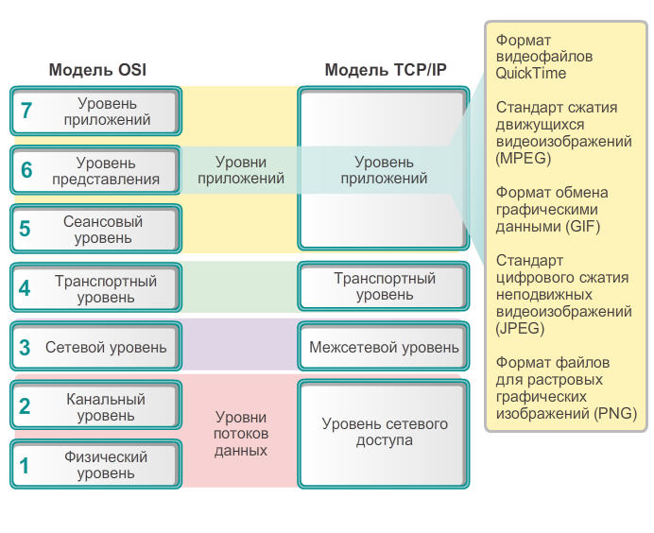
Уровень приложений, уровень представления и сеансовый уровень Уровень представления и сеансовый уровень
Notes:
10.1.1.3

Slide 7
Уровень приложений, уровень представления и сеансовый уровень Протоколы уровня приложений TCP/IP
Протокол преобразования имён интернет-доменов (DNS): используется для преобразования интернет-доменов в IP-адреса
Telnet: протокол эмуляции терминала; используется для предоставления удалённого доступа к серверам и сетевым устройствам
Протокол загрузки (BOOTP): предшественник протокола DHCP; сетевой протокол, используемый для получения данных IP-адреса во время загрузки
Протокол динамической конфигурации узла (DHCP): используется для назначения узлу IP-адреса, маски подсети, шлюза по умолчанию и DNS-сервера
Протокол передачи гипертекста (HTTP): используется для передачи файлов, составляющих веб-страницы в Интернете
Notes:
10.1.1.4

Slide 8
Уровень приложений, уровень представления и сеансовый уровень Протоколы уровня приложений TCP/IP
Протокол передачи файлов (FTP): используется для интерактивной передачи файлов между системами
Простой протокол передачи файлов (TFTP): используется для активной передачи файлов без установления соединения
Простой протокол передачи эл. почты (SMTP): используется для передачи сообщений и вложений электронной почты
Почтовый протокол (POP): используется почтовыми клиентами для получения электронной почты с удалённого сервера
Протокол доступа к сообщениям в Интернете (IMAP): ещё один протокол получения электронной почты
Notes:
10.1.1.4

Slide 9
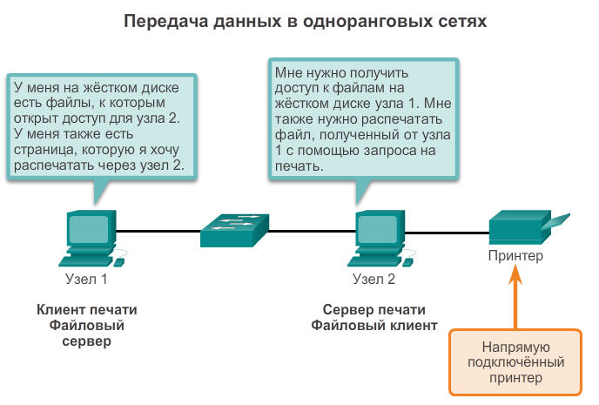
Одноранговые сети
Оба устройства считаются равными в рамках обмена данными
В P2P-сети два компьютера (или более двух) подключаются между собой по сети и могут открывать доступ к своим ресурсам (например, к принтерам и файлам) без использования выделенного сервера.
Роли клиента и сервера устанавливаются на время запроса.
Notes:
10.1.2.1
Два и более компьютеров соединены по сети и могут совместно использовать такие ресурсы, как принтеры и файлы, без использования специально выделенного сервера. Каждое подключённое к сети оконечное устройство (известное как узел) может выполнять функции как сервера, так и клиента. Роли клиента и сервера устанавливаются на время запроса.
В этом примере принтер подключён к устройству Peer1 напрямую через порт USB и настроен для совместного доступа по сети, чтобы устройство Peer2 также могло использовать его для печати. Устройство Peer2 настроено для совместного доступа к диску или папке по сети. Таким образом, устройство Peer1 может осуществлять доступ к файлам в общей папке, а также сохранять файлы в общую папку. Помимо поддержки функции файлового обмена, подобная сеть позволит пользователям запускать сетевые игры или совместно использовать подключение к Интернету.
Одноранговые сети децентрализуют ресурсы в сети. Вместо поиска данных для совместного использования на выделенных серверах их можно разместить в любом месте и в любом подключённом устройстве.

Slide 10
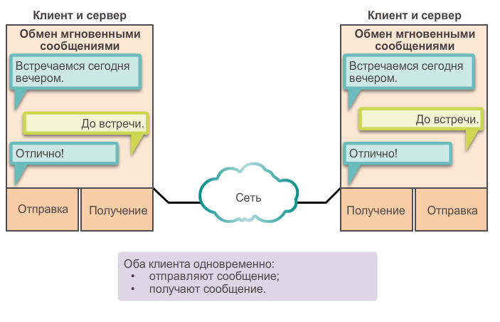
Одноранговые приложения
Клиент и сервер в рамках одного сеанса обмена данными
И клиент, и сервер могут инициировать обмен данными и считаются равноправными в рамках процесса обмена данными
Notes:
10.1.2.2
Одноранговые приложения могут использоваться в одноранговых сетях, в сетях с архитектурой «клиент-сервер» и в сети Интернет.

Slide 11
Способы взаимодействия протоколов приложений с приложениями конечных пользователей Типичные приложения P2P
C помощью приложений P2P все компьютеры в сети, где функционирует приложение, могут выступать в роли клиента или сервера для других компьютеров в сети, где функционирует это приложение
К типичным P2P-приложениям относятся:
eDonkey
eMule
Shareaza
BitTorrent
Bitcoin
LionShare
Некоторые приложения 2P2 разработаны на основе протокола Gnutella, который позволяет пользователям обмениваться файлами, хранящимися на жёстком диске
Notes:
10.1.2.3
В большинстве P2P-приложений для записи всех файлов, доступных на узлах, не используется централизованная база данных. Вместо этого каждое из данных устройств в сети при получении соответствующего запроса сообщает другим, какие файлы доступны, а затем использует протокол совместного доступа к файлам и аналогичные службы для помощи при определении местонахождения ресурсов.

Slide 12
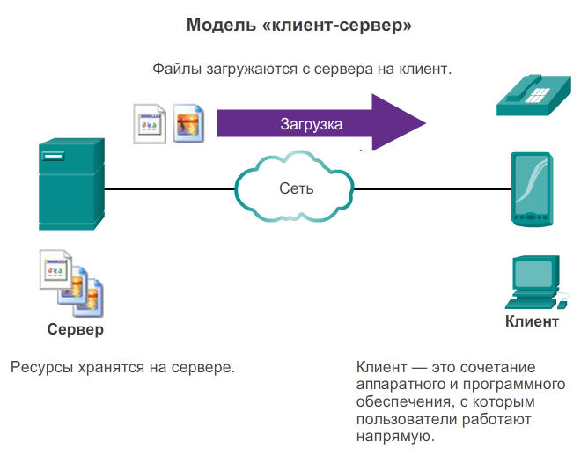
Взаимодействие протоколов приложений с приложениями конечных пользователей Модель типа «клиент-сервер»
Notes:
10.1.2.5
В модели типа «клиент-сервер» устройство, запрашивающее информацию, называется клиентом, а устройство, которое отвечает на данный запрос, — сервером. Считается, что процессы модели типа «клиент-сервер» происходят на уровне приложений. Клиент начинает обмен с отправки запроса на предоставление данных с сервера, который отвечает отправкой клиенту одного или нескольких потоков данных.

Slide 13
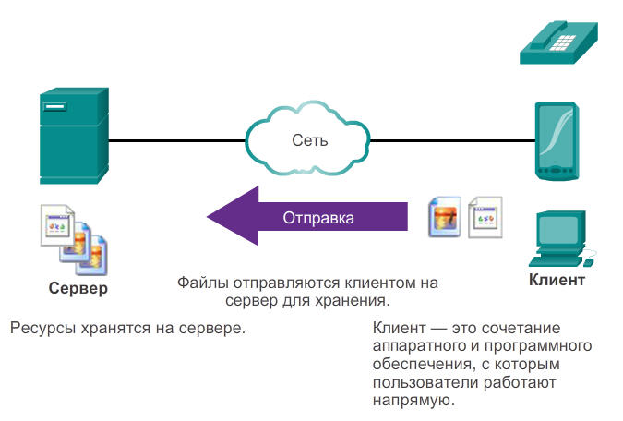
Взаимодействие протоколов приложений с приложениями конечных пользователей Модель типа «клиент-сервер»
Notes:
10.1.2.5
В модели типа «клиент-сервер» устройство, запрашивающее информацию, называется клиентом, а устройство, которое отвечает на данный запрос, — сервером. Считается, что процессы модели типа «клиент-сервер» происходят на уровне приложений. Клиент начинает обмен с отправки запроса на предоставление данных с сервера, который отвечает отправкой клиенту одного или нескольких потоков данных.

Slide 14
Типичные протоколы уровня приложений Пересмотр протоколов уровня приложений
Наибольшей популярностью в повседневной работе пользуются три протокола:
протокол передачи гипертекста (HTTP)
(работа в сети Интернет);
простой протокол передачи эл. почты (SMTP)
(предоставляет пользователям возможность отправки электронной почты);
почтовый протокол (POP)
(предоставляет пользователям возможность получения электронной почты).
Notes:
10.2.1.1

Slide 15
Типичные протоколы уровня приложений Протокол передачи гипертекста или язык разметки
Пример
URL: http://www.cisco.com/index.html
Сначала браузер интерпретирует три части URL-адреса:
1. http (протокол или схема)
2. www.cisco.com (имя сервера)
3. index.html (имя конкретного запрашиваемого файла)
Браузер сверяется с сервером имён и выполняет преобразование имени www.cisco.com в числовой адрес
В соответствии с требованиями протокола HTTP на сервер отправляется запрос GET и запрашивается файл index.html
Сервер отправляет HTML-код для этой веб-страницы
Браузер расшифровывает HTML-код и выполняет форматирование страницы
Notes:
10.2.1.2

Slide 16
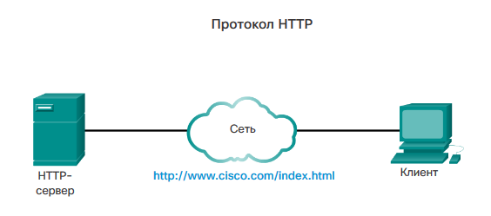
Типичные протоколы уровня приложений Протокол передачи гипертекста или язык разметки
Notes:
10.2.1.2

Slide 17
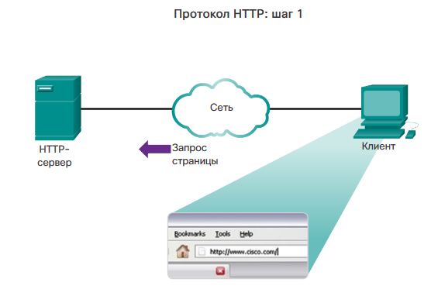
Типичные протоколы уровня приложений Протокол передачи гипертекста или язык разметки
Notes:
10.2.1.2

Slide 18
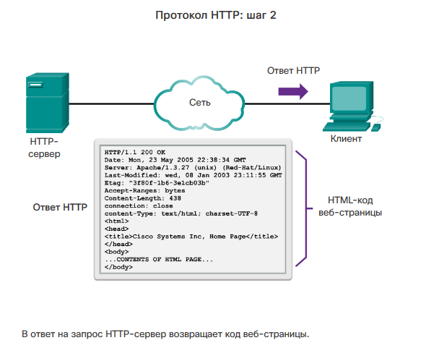
Типичные протоколы уровня приложений Протокол передачи гипертекста или язык разметки
Notes:
10.2.1.2

Slide 19
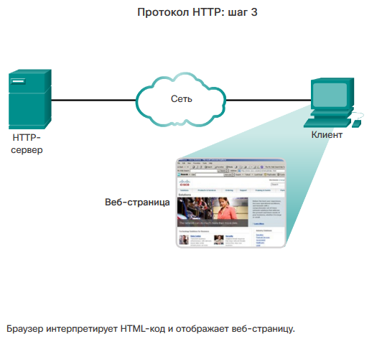
Типичные протоколы уровня приложений Протокол передачи гипертекста или язык разметки
Notes:
10.2.1.2

Slide 20
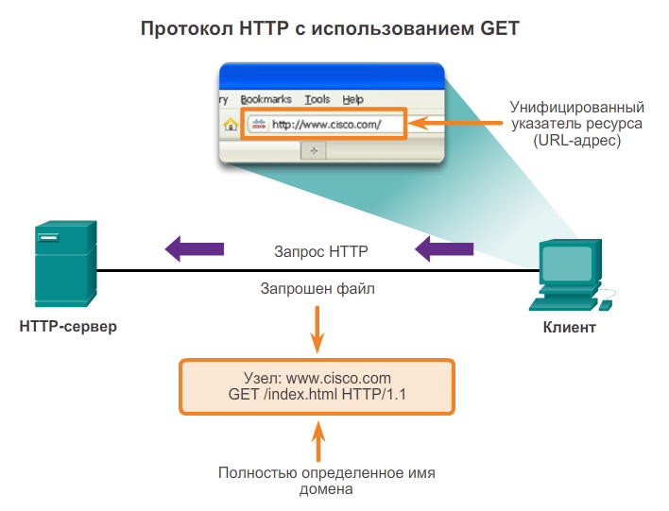
Типичные протоколы уровня приложений HTTP и HTTPS
Разработаны для публикации и получения HTML-страниц
Используются для передачи данных
Определяют протокол «запрос-отклик»
Три стандартных типа сообщений: GET, POST и PUT
GET — запрос клиента на предоставление данных
POST и PUT используются для отправки сообщений, передающих данные на веб-сервер
Notes:
10.2.1.3

Slide 21
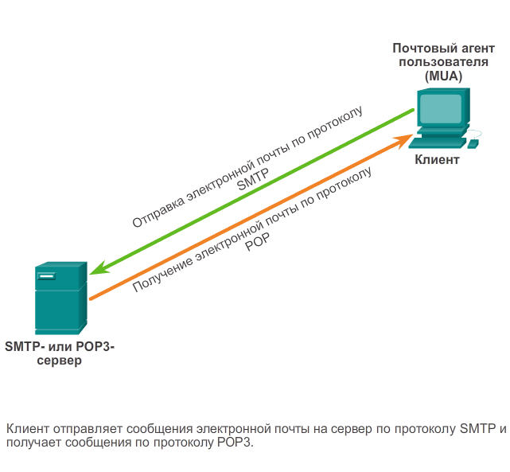
Типичные протоколы уровня приложений SMTP, POP и IMAP
Как правило, почтовым клиентом для этих протоколов служит почтовый агент (MUA)
Позволяет выполнять отправку сообщений
Помещает полученные сообщения в почтовый ящик клиента
SMTP: отправка сообщений с клиента или с сервера
POP: получение сообщение от почтового сервера
IMAP: протокол доступа к сообщениям в Интернете
Почтовый клиент предоставляет функции обоих протоколов в рамках одного приложения
Notes:
10.2.1.4

Slide 22
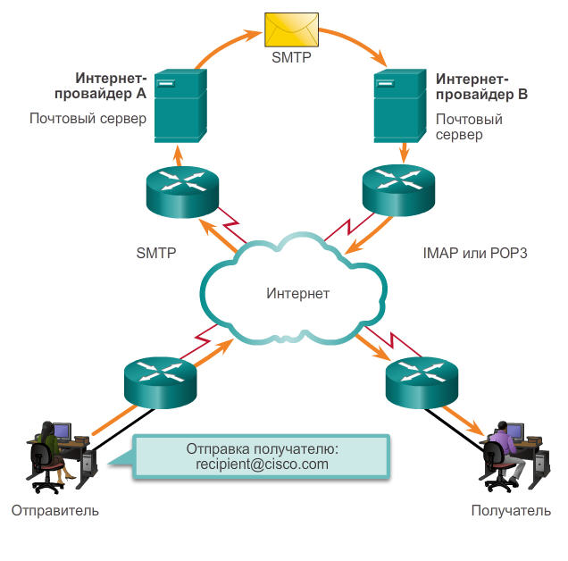
Типичные протоколы уровня приложений SMTP, POP и IMAP
Notes:
10.2.1.4

Slide 23
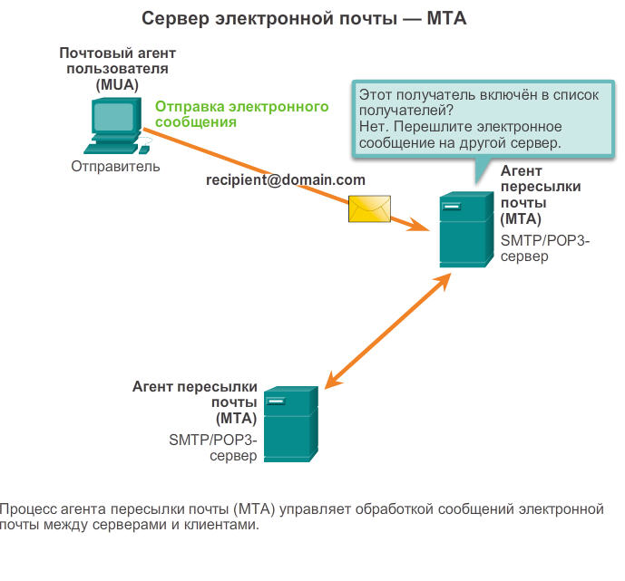
Типичные протоколы уровня приложений SMTP, POP и IMAP (продолжение)
Простой протокол передачи эл. почты (SMTP)
Осуществляет передачу электронной почты
Сообщение должно иметь правильный формат
Процессы SMTP должны быть запущены на клиенте и на сервере
В заголовке сообщения должны быть указаны адреса электронной почты получателя и отправителя в правильном формате
Используется порт 25
Notes:
10.2.1.5

Slide 24
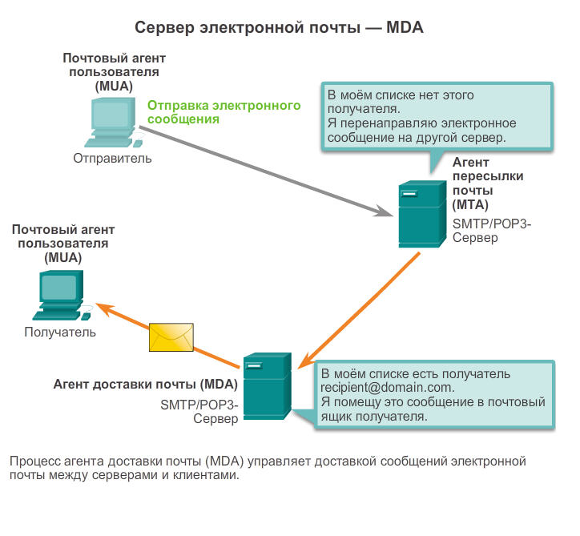
Типичные протоколы уровня приложений SMTP, POP и IMAP (продолжение)
Почтовый протокол (POP)
Позволяет рабочим станциям получать электронную почту с почтового сервера
Сообщения загружаются с сервера на клиент и удаляются с сервера
Используется порт 110
Протокол POP не хранит сообщения
Протокол POP3 подходит для интернет-провайдеров, поскольку он снимает с них ответственность за хранение большого объёма данных на серверах электронной почты.
Notes:
10.2.1.6

Slide 25
Типичные протоколы уровня приложений SMTP, POP и IMAP (продолжение)
Простой протокол передачи эл. почты (SMTP)
Надёжная и эффективная передача электронной почты
Почтовый протокол (POP)
Позволяет рабочим станциям получать электронную почту с почтового сервера
При использовании протокола POP сообщения загружаются с сервера на клиент, а затем удаляются с него
Протокол доступа к сообщениям в Интернете (IMAP)
Ещё один протокол, используемый для получения сообщений электронной почты
Его отличие от POP состоит в том, что при подключении пользователя к серверу с поддержкой IMAP в клиентское приложение загружаются только копии сообщений.
Исходные сообщения остаются на сервере до тех пор, пока они не будут удалены вручную.
Notes:
10.2.1.7

Slide 26
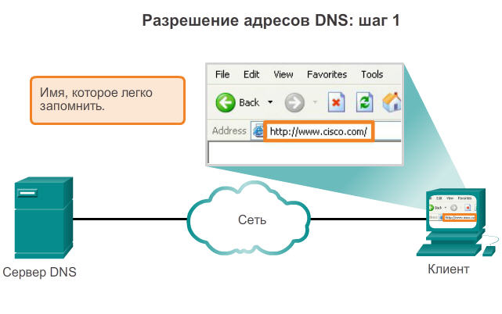
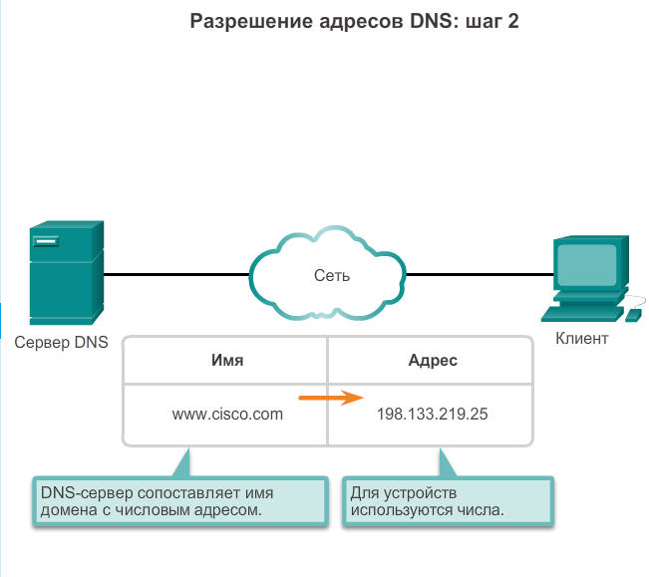
Предоставление служб IP-адресации Служба доменных имён
Протокол DNS служит для преобразования читаемых имён, используемых для ссылки на сетевые ресурсы
Notes:
10.2.2.1

Slide 27
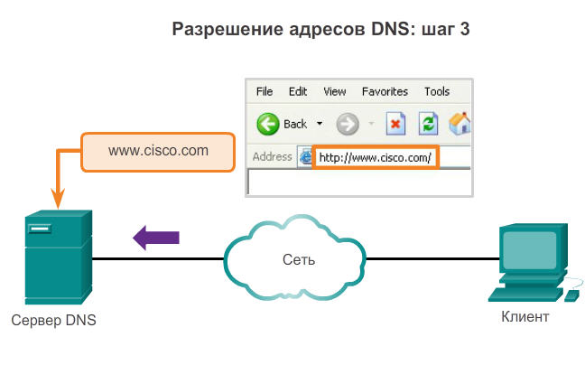
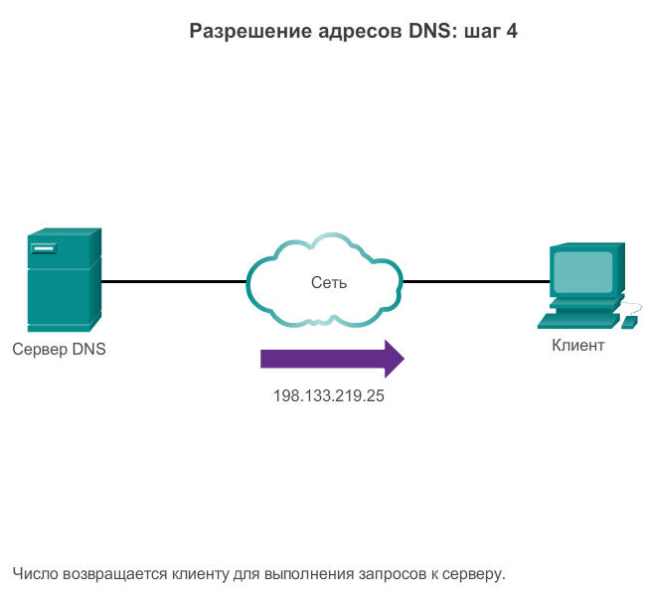
Предоставление служб IP-адресации Служба доменных имён
Протокол DNS служит для преобразования читаемых имён, используемых для ссылки на сетевые ресурсы
Notes:
10.2.2.1

Slide 28
Предоставление служб IP-адресации Формат сообщений DNS
На DNS-сервер хранятся различные типы записей ресурсов, используемые для преобразования имён
Они содержат имя, адрес и тип записи
Типы записей:
A — адрес оконечного устройства
NS — доверенный сервер имён
CNAME — каноническое имя псевдонима; используется в том случае, когда для нескольких служб существует один сетевой адрес, но для каждой службы используется отдельная запись в DNS
MX — запись обмена сообщениями; сопоставляет доменное имя со списком серверов обмена сообщениями
Не способен преобразовать имя, используя его сохранённые записи, поэтому обращается к другим серверам
Сервер временно хранит числовой адрес, соответствующий имени в кэш-памяти
Команда Windows ipconfig /displaydns отображает все закешированные к текущему моменту разрешения DNS
Notes:
10.2.2.2

Slide 29
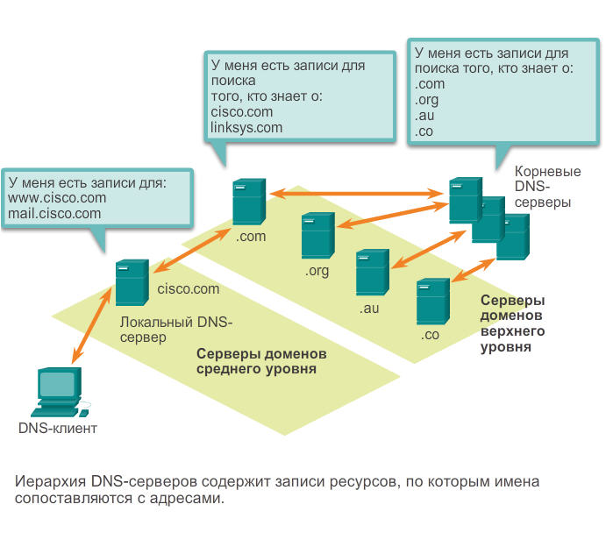
Предоставление служб IP-адресации Иерархия DNS
Примеры доменов верхнего уровня:
.au — Австралия
.co — Колумбия
.com — коммерческое или промышленное предприятие
.jp — Япония
.org — некоммерческая организация
Notes:
10.2.2.3

Slide 30
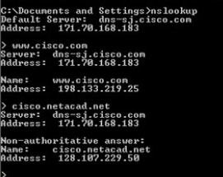
Предоставление служб IP-адресации nslookup
Утилита операционной системы nslookup позволяет пользователям вручную отправлять запросы серверам имён на преобразование определённого имени узла
Эту утилиту можно использовать для устранения неполадок при преобразовании имён и для проверки текущего статуса серверов имён
Notes:
10.2.2.4

Slide 31
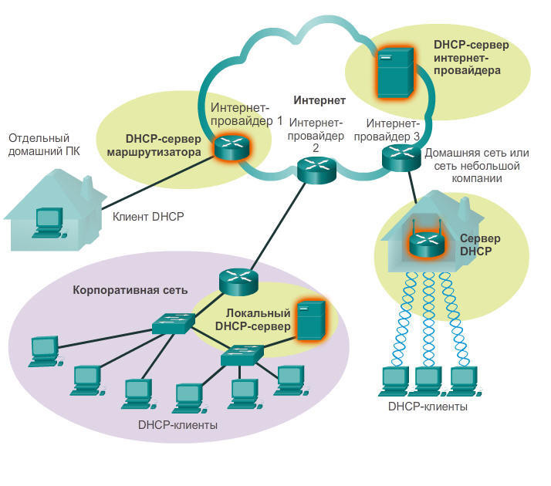
Предоставление служб IP-адресации Протокол динамической конфигурации узла
DHCP позволяет узлу динамически получать IP-адрес
DHCP-серверу отправляется запрос адреса, после чего сервер выбирает адрес из настроенного диапазона адресов (т. н. «пул») и передаёт его в «аренду» узлу на указанный период
DHCP используется узлами общего назначения (например оконечные пользовательские устройства), а статическая адресация используется для сетевых устройств (например шлюзы, коммутаторы, серверы и принтеры)
Notes:
10.2.2.6

Slide 32
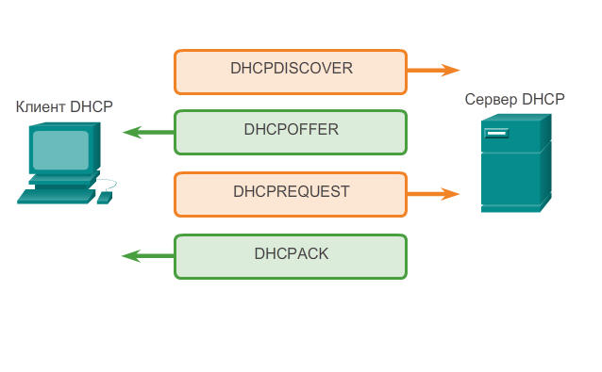
Предоставление служб IP-адресации Принцип работы DHCP
Notes:
10.2.2.7

Slide 33
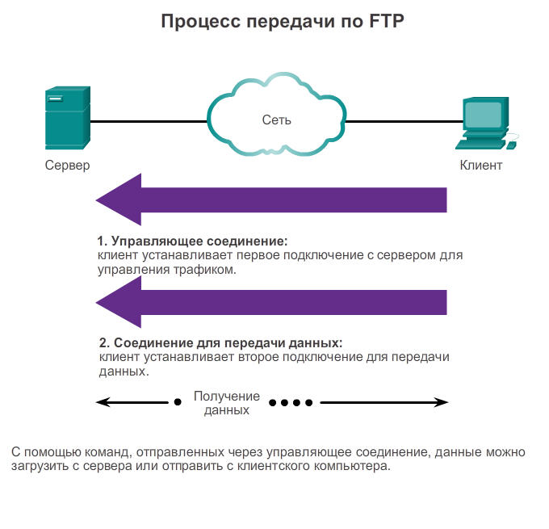
Предоставление служб совместного доступа к файлам Протокол передачи файлов
FTP позволяет передавать данные между клиентом и сервером
FTP-клиент представляет собой приложение, запущенное на компьютере, которое используется для передачи данных с сервера, где функционирует служба FTP.
В целях успешной передачи данных для FTP требуется два соединения между клиентом с сервером: одно для команд и ответов, другое — для передачи собственно данных.
Notes:
10.2.3.1

Slide 34
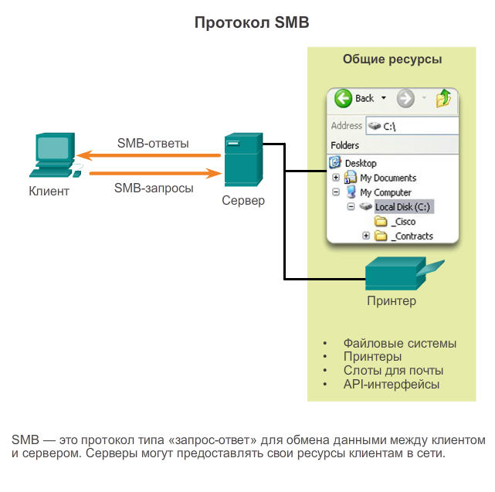
Предоставление служб обмена файлами Протокол обмена блоками серверных сообщений
Клиенты устанавливают долгосрочное соединение с серверами
После установления соединения пользователь может осуществлять доступ к ресурсам на сервере так, как если бы эти ресурсы были локальными на клиентском узле
Notes:
10.2.3.4

Slide 35
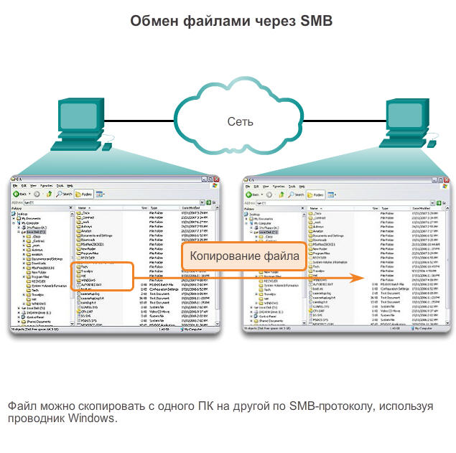
Предоставление служб обмена файлами Протокол обмена блоками серверных сообщений
Notes:
10.2.3.4

Slide 36
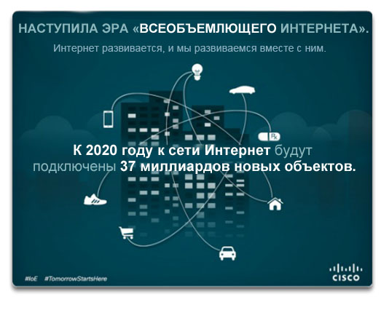
Перемещайте! Интернет вещей
Notes:
10.3.1.1

Slide 37
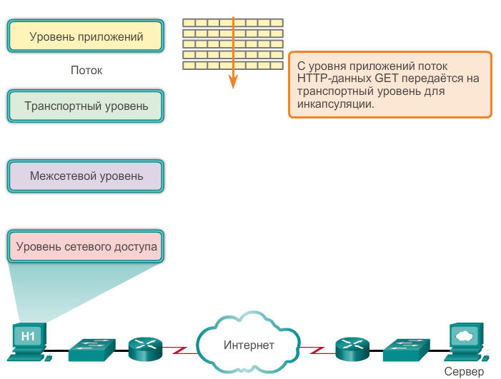
Перемещайте! Передача сообщения по сети
Notes:
10.3.1.2

Slide 38
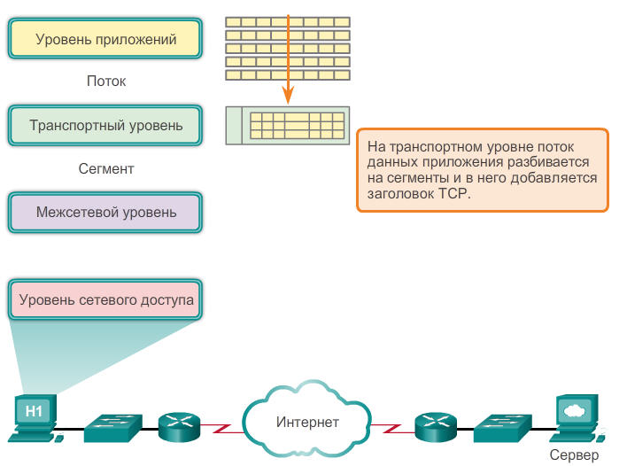
Перемещайте! Передача сообщения по сети
Notes:
10.3.1.2

Slide 39
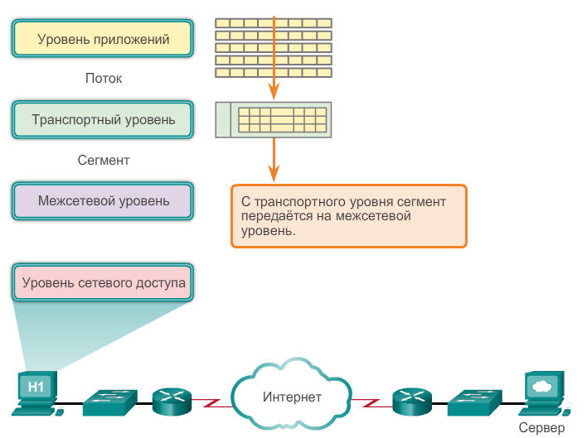
Перемещайте! Передача сообщения по сети
Notes:
10.3.1.2

Slide 40
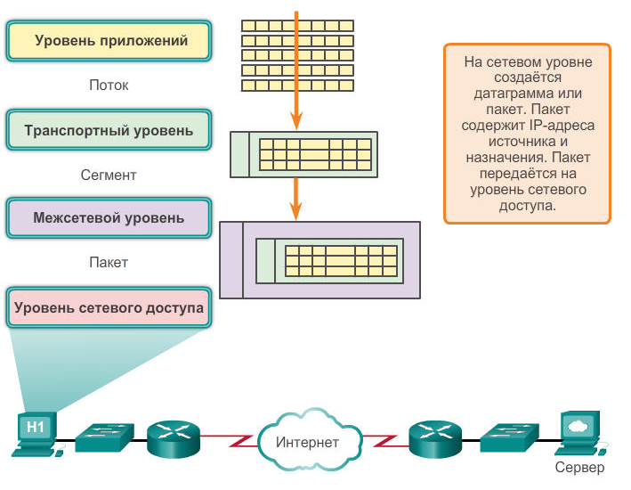
Перемещайте! Получение данных на оконечное устройство
Notes:
10.3.1.3

Slide 41
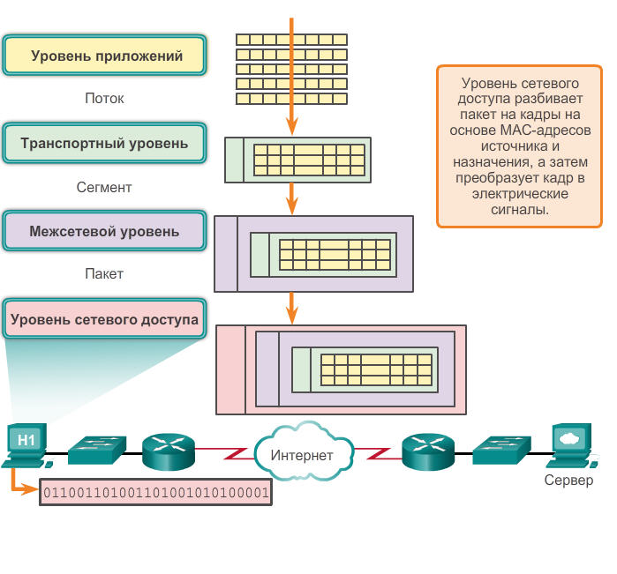
Перемещайте! Получение данных посредством сетевого взаимодействия
Notes:
10.3.1.4

Slide 42
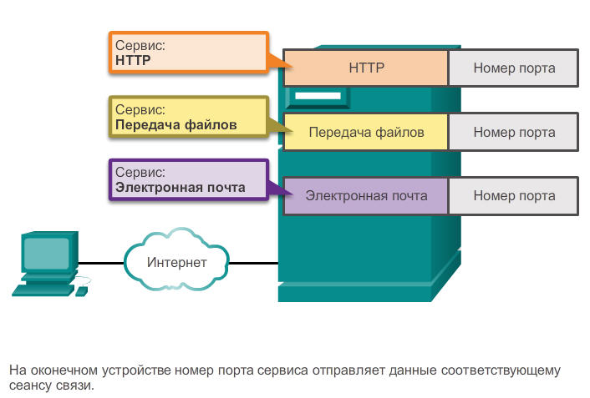
Перемещайте! Получение данных в соответствующее приложение
Notes:
10.3.1.5

Slide 43
Уровень приложений Заключение
Приложения — это компьютерные программы, с помощью которых пользователь может начать процесс передачи данных.
Службы — это фоновые программы, которые обеспечивают связь между уровнем приложений и более низшими уровнями сетевой модели.
Протоколы представляют собой структуру общепринятых правил и процессов, с помощью которых службы, исполняемые на одном устройстве, могут обмениваться данными с рядом различных сетевых устройств.
Notes:
Разделы 1.5 и 1.5.1

Slide 44
Уровень приложений Заключение
HTTP поддерживает доставку веб-страниц на оконечные устройства.
SMTP, POP и IMAP поддерживают отправку и получение электронной почты.
SMB и FTP позволяют пользователям совместно использовать файлы.
Приложения P2P предоставляют пользователям удобные функции «прозрачного» использования среды.
DNS служит для преобразования читаемых имён, используемых для ссылки на сетевые ресурсы, в числовые адреса, которые могут использоваться сетью.
Все эти компоненты взаимодействуют между собой на уровне приложений.
В свою очередь, уровень приложений даёт пользователям возможность работать и просматривать веб-страницы в сети Интернет.
Notes:
Разделы 1.5 и 1.5.1

Slide 45


